Slide 1
Stop Nikotynie!
Skutki spożywiania nikotyny

Slide 2
Nikotyna jest nie tylko szkodliwa ze względu na swoją rakotwórczość, palenie niszczy skórę i zęby. Dym papierosowy przyczynia się także do rozwoju chorób układu krążenia, z czego najbardziej pospolite są zawały, tętniaki, udary i miażdżycę. Palenie wpływa także na układ trawienny palacza.

Slide 3
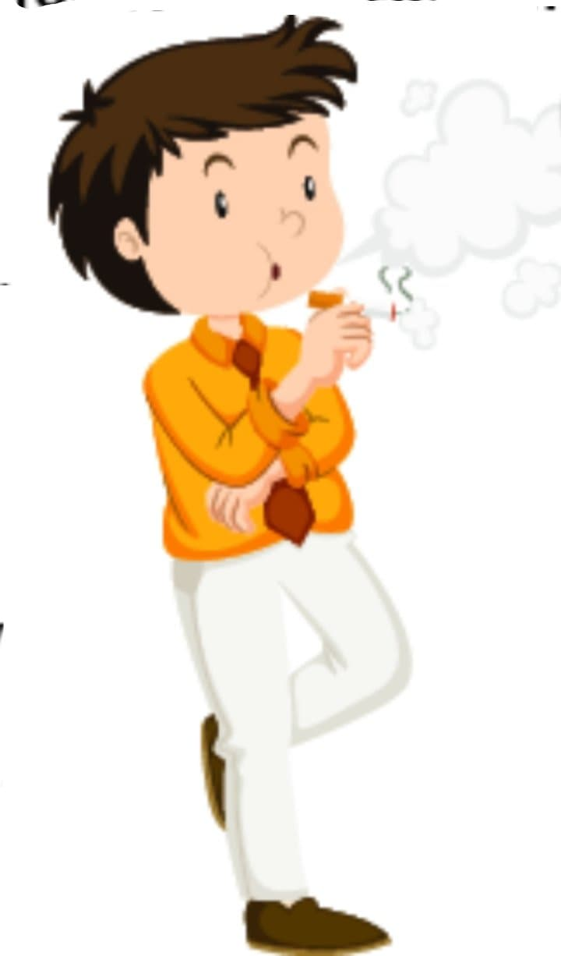
Skutki palenia :
Żółte zęby
Choroby serca
Miażdżyca
Udar
Rak płuc
Rak żołądka I jelit

Slide 4
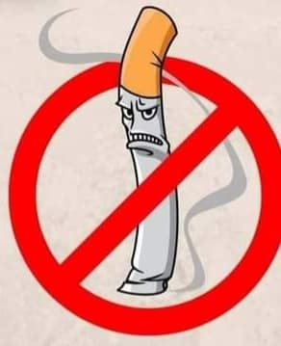
Korzyści wynikające z rzucenia papierosów :
Zdrowa cera
Bielsze zęby I świeży oddech
Bardziej miękkie I lśniące włosy
Przyjemniejszy zapach ubrać
Mniej stresu
Więcej pieniędzy
Lepsze zdrowie I kondycja
Zwiększona płodność

Slide 5
Zdrowotne skutki palenia tytoniu :
Krótki oddech
Przyśpieszona akcja serca
Osłabiona kondycja fizyczna
Zadyszka
Ciągłe pokasływanie
Brak siły
Zaostrzenia astmy
Niepłodność, impotencja

Slide 6
Co zyskasz, jeśli rzucisz palenie:
Po 20 minutach – do normy wraca ciśnienie krwi i tętno
Po 24 godzinach – ryzyko ostrego zawału mięśnia sercowego znacznie się zmniejsza
Po 38 godzinach - zmysły smaku i węchu zaczynają działać normalnie
Po okresie 2 do tyg. - wzmacnia się układ krążenia i poprawia kondycja fizyczna
Po roku – ryzyko zawałuj serca spada o połowę
Po 5 latach – ryzyko zachorowania na raka płuca, raka jamy ustnej, krtani, przełyku zmniejsza się o połowę, obniża się ryzyko wystąpienia udaru mózgu
Po 10 latach – ryzyko zachorowania na choroby niedokrwienną serca jest podobne jak u osoby nie palącej
Po 15 latach – ryzyko zachorowania na raka płuca jest podobne jak u osoby nigdy niepalącej

Slide 7
Inne negatywne skutki palenia papierosów: Tytoniowa twarz
Dym papierosowy ma również bardzo niekorzystny wpływ na urodę. Dermatolodzy mówią wręcz o ,,tytoniowej twarzy". Jest ona niedotleniona, z czasem cera staje się coraz bledsza i bardziej poszarzała. Dodatkowo, zawarte w dymie substancje obniżają poziom estrogenów, wpływając na wysuszenie skóry - jest to powód powstania przedwczesnych zmarszczek.

Slide 8
Dla przyszłych matek.
Na podstawie badań 12.000 noworodków stwierdzono, że gdy matka pali do 9 papierosów dziennie, rodzi się dzieci lżejsze średnio o 100 gramów. Gdy pali ponad 10 papierosów dziennie – deficyt zwiększa się o 200 gramów. Dzieci te mają statycznie większe zagrożenie tzw. Zespołem nagłej śmierci noworodka.

Slide 9
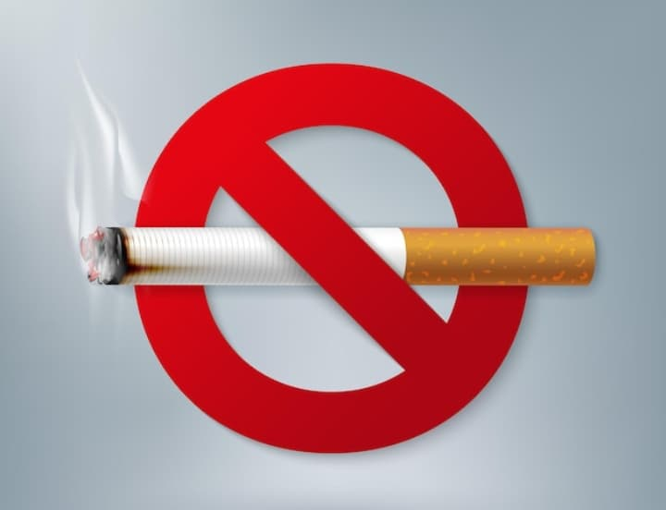
Palenie zabija!

Slide 10
STOP PALENIU!
Bądź cool! Dołącz do strefy nie palących
Czas odmierzany nikotyną jest okrutny: 1 papieros skraca życie o 30 minut

